Slide 1
4°Años
Practica exploratoria

Slide 2
Juegos de Ingenio
¿Cuántos cuadrados hay?
Resolución:
En total hay 5 cuadrados perfectos, los demás son rectángulos

Slide 3
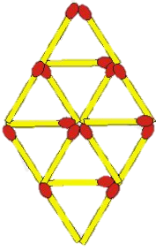
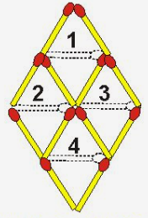
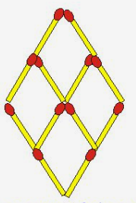
Juegos de Ingenio
¿Cuántos cerillos se debe retirar, como
mínimo, para que no se observe ningún
Triángulo?
Resolución:
Si retiramos los cerillos desde el borde y en
forma alternada aún nos quedan tirar
en el interior.
Por eso retiramos del interior de la figura
de la siguiente manera.

Slide 4


